Slide 1
Treball final de grau d’enginyeria informàtica
Desenvolupament d’aplicacions per dispositius mòbils en Android.
Autor: Carles Calsina Colom
Consultors: Carles Garrigues Olivella - David Escuer Latorre - Jordi Almirall López
Juny 2020

Slide 2
Continguts
Que és Furnilive?
Objectius i motivacions
Metodologia i planificació
Disseny centrat en l’usuari i conceptual
Prototips
Disseny tècnic
Implementació
Demostració real
Conclusions

Slide 3
Que és Furnlive?
És una aplicació Android.
Permet visualitzar mobles a través de la càmera.
Té un ventall de mobles categoritzats disponibles.
Es pot carregar els propis models 3D per visualitzar-los.

Slide 4
Motivació del projecte
Reduir el temps que inverteix la gent a comprar els seus mobles.
Aconseguir oferir molts productes de diferents marques.
Ajudar al sector a fer un salt tecnològic.
Treballar en projecte de modelatge 3D.

Slide 5
Objectius
Poder visualitzar els mobles a través de la càmera.
Disposar d’un catàleg dels models actuals.
Poder realitzar captures i visualitzar-les.
Poder carregar un model 3D propi.
Aplicació intuïtiva i fàcil d’utilitzar.

Slide 6
Metodologia i planificació
Metodologies àgils – Scrum adaptat
Planificació inicial adaptativa en tres fases.
Preparació
Desenvolupament
Test i preparació per producció

Slide 7
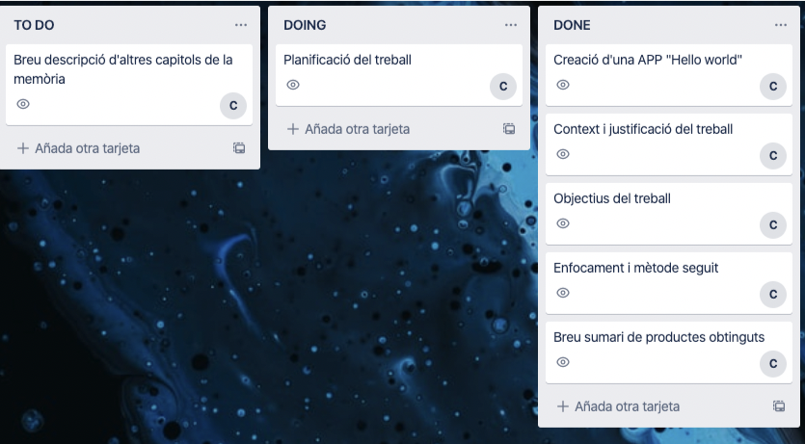
Metodologia i planificació
Com es treballa en scrum?
Planificacions abans de cada esprint assignant tasques per les pròximes dues setmanes.
Esprints de dues setmanes
Utilitzant l’eina Trello podem definir uns taulers amb la feina a realitzar.
Notes:
S’ha escollit aquesta metodologia per la meva experiència en feines actuals i passades utilitzant-la en equipis i que crec q es pot adaptar per realitzar-ho una persona.
Cada esprint es gestionen les tasques amb tres columnes com es pot vuere a l’imatge. TODO, DOING, DONE

Slide 8
Disseny centrat en l’usuari
Mètodes d’indagació
Limitacions i oportunitats COVID-19
Enquestes a usuaris.
Anàlisis competitiva
Perfils d’usuari
Persona entre 30 i 50 anys
Professional de la decoració
Clients tendes físiques
Notes:
Limitacions per el covid en realitzar diferents mètodes d’indagació per no poder realitzar contacte físic amb altres persones.
En les enquestes s’ha realitzat difernets preguntes del comportament dels usuaris en les seves utlimes compres, com interactuen amb internet i aplicacions, i respecte als mobles quines son les seves preferències, si veurien d’utilitzat poder visualitzar amb anterioritat el moble com quedaria a casa seva...etc...

Slide 9
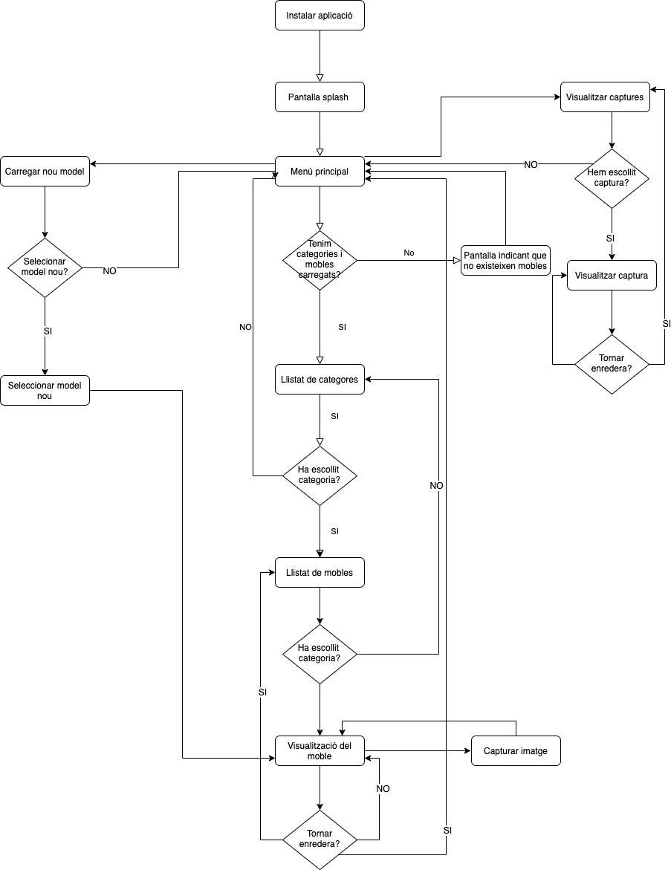
Disseny conceptual
Escenaris d’ús
Fluxos d’interacció

Slide 10
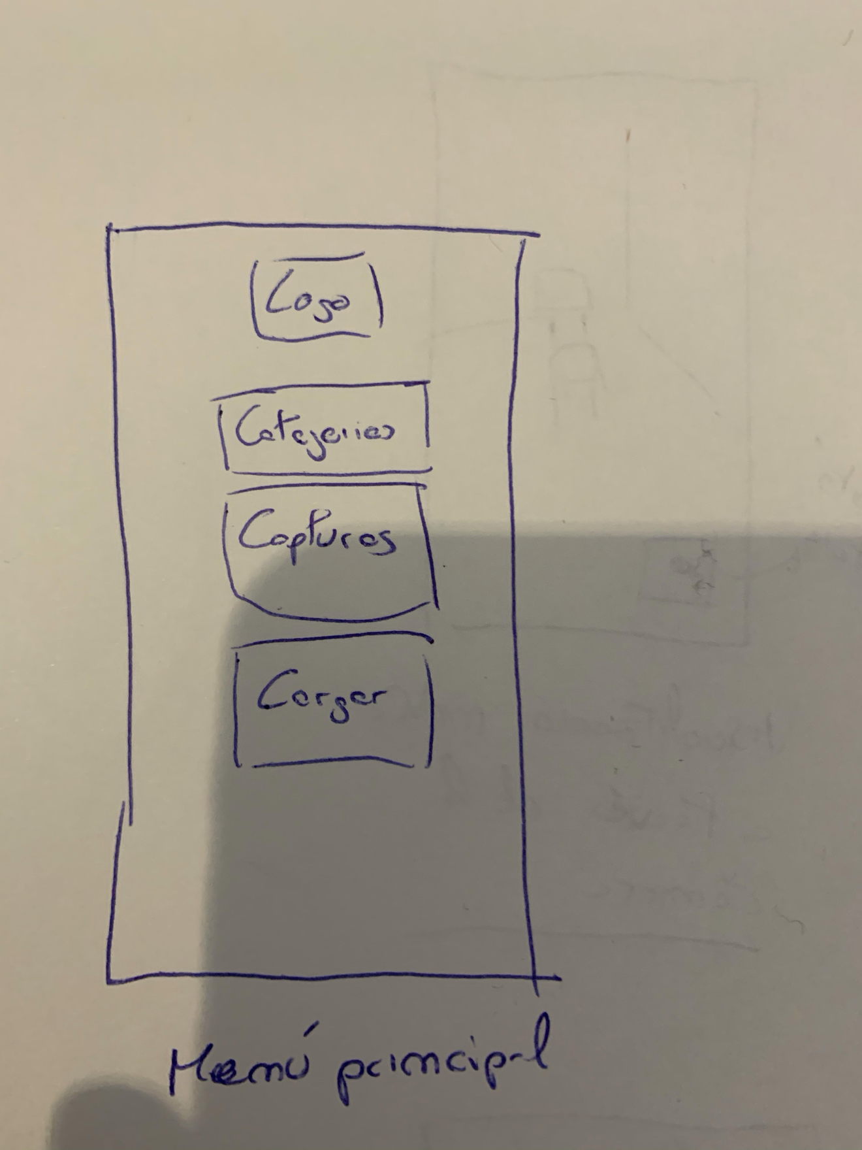
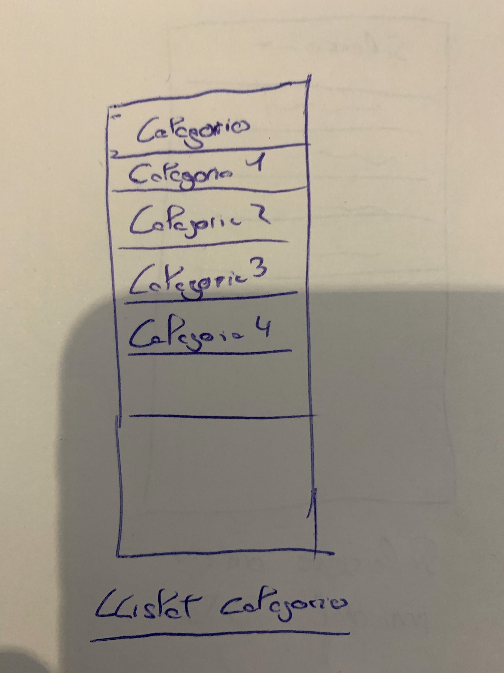
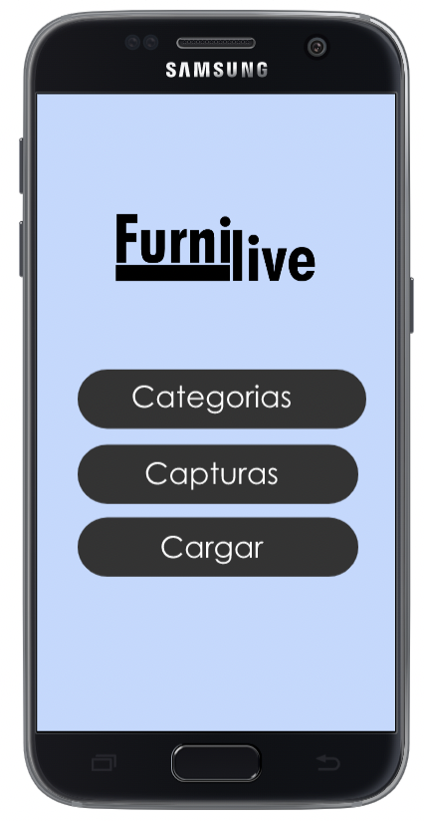
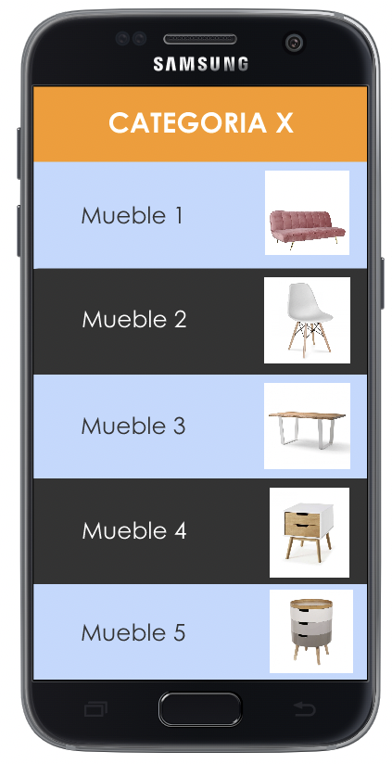
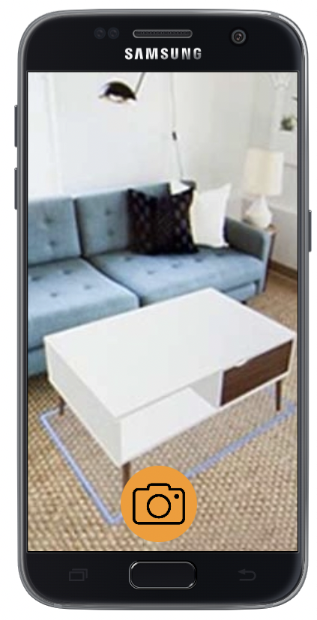
Prototipatge
Sketches.
Prototipus d’alta fidelitat

Slide 11
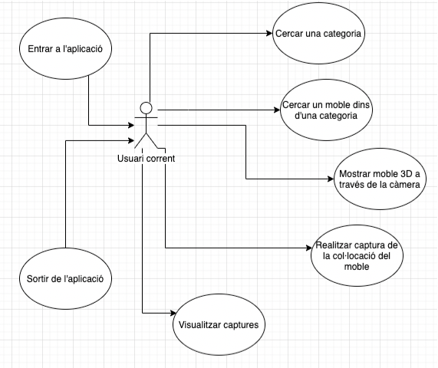
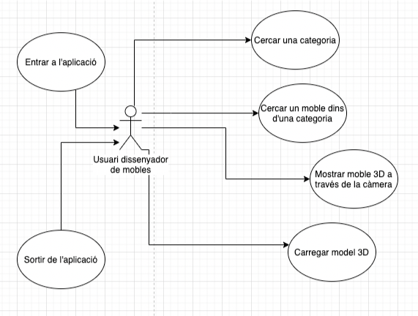
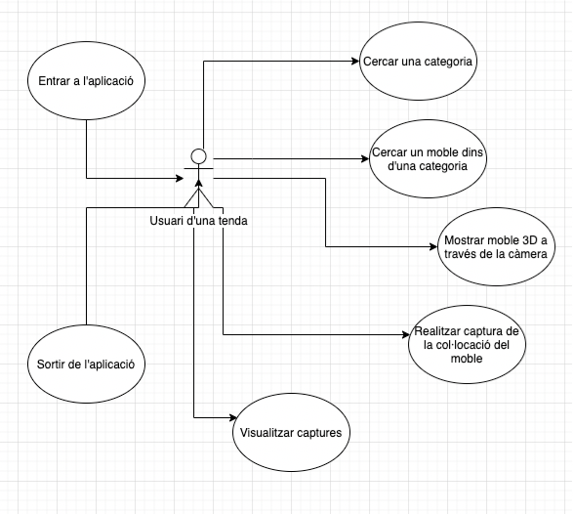
Disseny tècnic
Diagrama UML d’actors
Definició casos d’ús

Slide 12
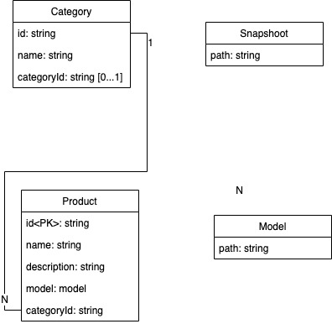
Disseny tècnic
Disseny de l’arquitectura
Diagrama base de dades
Diagrama de classes

Slide 13
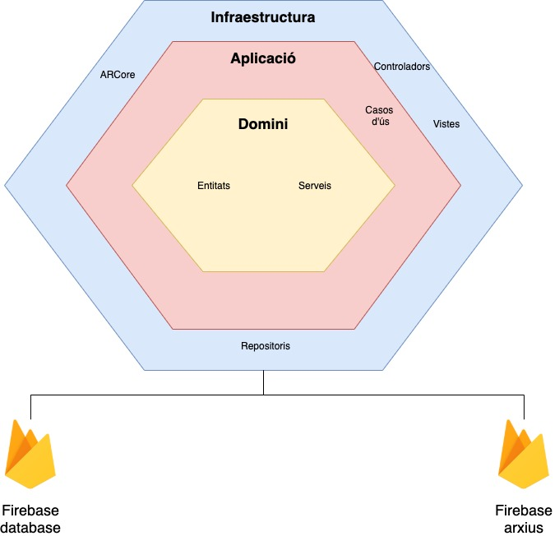
Disseny tècnic
Disseny de l’arquitectura
Arquitectura del sistema
Arquitectura DDD (Domain driven design)
Utilització de Firebase com a base de dades i sistema d’arxius

Slide 14
Implementació
Eines de programari
Git
Gitlab
Emulador
Android Studio
Java
Firebase
Eines de maquinari
Ordinador personal
Mòbil físic
Principals llibreries utilitzades
Firebase
ARCore
Junit
Dagger
Androidx
Mockito

Slide 15
Implementació
Arquitectura DDD
Test unitaris en domini i aplicació
Integracions externes (Firebase) i controlador a la capa d’infraestructura.
Base de dades
Realtime Database de Firebase
Document JSON
Models 3D
Sistema d’arxius a Firebase amb l’eina Storage
Els descarreguem en funció de la utilització en l’aplicació

Slide 16
Proves
Proves unitàries
Proves d’acceptació (No realitzades en aquest projecte, però molt recomanables)
Proves manuals

Slide 17
Demostració real

Slide 18
Conclusions
Finalització dels principals objectius d’aquesta fase d’acord amb a la planificació.
Falta de proves en entorn real per un desplegament funcional
Diferents línies de treball futur.
Traducció diferents idiomes
Cerques de productes i categories.
Gestió de comptes d’usuaris.
Compres en l’aplicació.
Creació aplicació IOS.
Millorar el processat 3D.
Poder tocar noves tecnologies com poden ser objectes 3D o Firebase

